Slide 1
超越梦想一起飞
高二（2）班晨会

Slide 2
班委集：
生活:王禹钦、 林雨薇
班长:周愉
团支书:顾苏皖
体育:秦榆、苗丹
学习委员:陈奕宇
劳动:郭杰、王昕培
电教:田宇轩
文娱:顾苏皖、蒋圣儿、苗丹
宣传:师嘉怡、潘英姿、曹若兮

Slide 3
课代表：
语文：吴昕妍、陈瑶、师嘉怡
数学：闵昕妤、庄景源
英语：韩佳茵、眭悦、梅丹
历史：黄钰榕、孙逸凯
政治：蒋楠、苗丹
地理：郭杰、方靖哲
物理：黄文强、李镒轩
化学：马沙蔓、赵娟
生物：黄绎儒、秦榆

Slide 4
人生在世并没有所谓注定的意义或位置，也没有什么事情是「如果你没有做到，人生就毫无意义的」，你的人生不会因为没有从事“梦想中的工作”或是和“理想的对象结婚”就毫无意义。反而是在活着的过程中试着去体会所经历的一切，就能够激起你对于生命的火花。---《心灵奇旅》

Slide 6
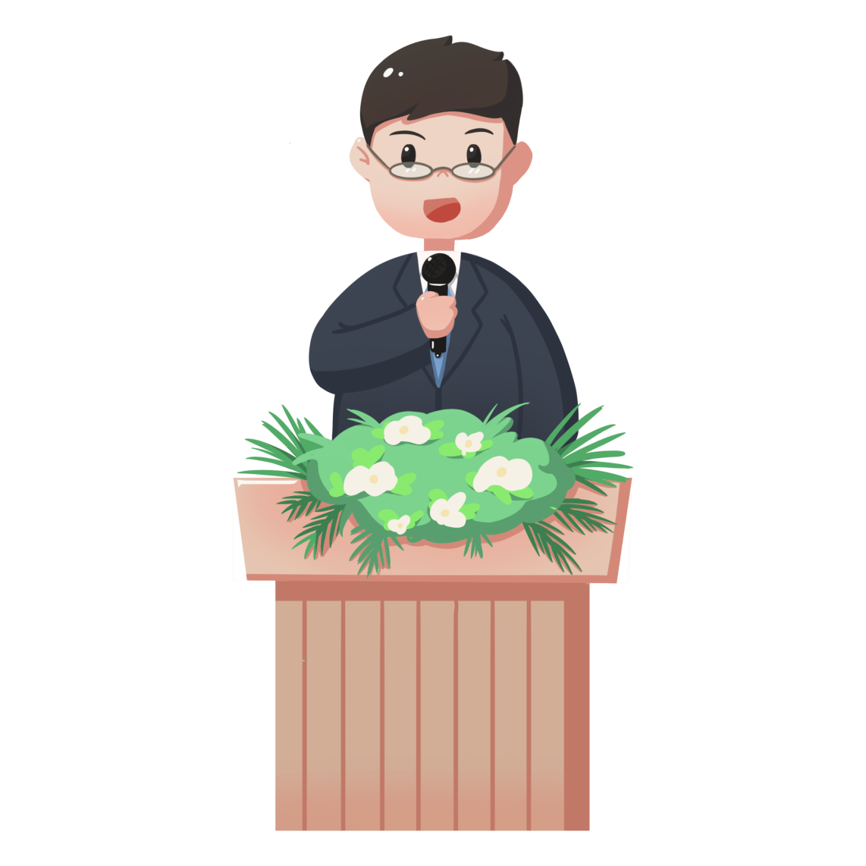
学生管理

Slide 7
高二学年在高中学段中的重要性
高二是一个非常重要的学习阶段，也是一个最让学校和家长放心不下的时期。在这个阶段，学生学习目的逐渐变得明确，学习态度也逐步端正。但另一方面，环境熟悉了，也容易出现松懈的现象；学习难度增大了，更容易产生悲观的情绪。
高二面临的形势可以概括为：希望与困难并存，机遇与挑战同在。
高中三年是一盘棋，高二学年有它独特的作用和特点。三年的地位可以说，高一是基础，高二是关键，高三是决战。因此，高二是学生走向两极分化的一年。

Slide 8
第六条 具有下列行为之一者，给予通报批评。
1.一学期迟到、早退、旷课累计达 8 课时者（迟到或早退三次计一节旷课）；
2.看黄色书籍者；
3.故意损坏公物，公共安全设施者；
4.不服从管理，顶撞值勤学生或教师，无理取闹者；
5.未经批准，擅自留宿他人者；
6.仪容仪表不符合要求，经教育屡教不改者；
7.偶发性违犯《中学生守则》或校纪校规，程度较重者；
8.在校园内违规使用手机、电话手表、MP3、有接收功能的电子笔等。

Slide 9
第七条 具有下列行为之一者，视情节给予警告或严重警告处分。
1、无故迟到、早退、旷课累计达三天者；
2、私自外出，翻越围墙，冲撞门卫或夜不归宿者；
3、旷课累计达一周的；
4、恐吓、威胁他人未造成严重后果者；
5、违背有关规定，给学校声誉造成不良影响者；
6、考试作弊；
7、谈情说爱，影响极坏的。

Slide 10
第八条 具有下列行为之一者，给予停课三天并记过或记大过处分。
1、累计旷课达两周者；
2、敲诈勒索他人财物者；
3、唆使校外人员到学校闹事者；
4、请校外人员打架或参与校外斗殴者；
5、参与打架斗殴与打群架者；
6、有索要财物行为，情节较轻，索要金额数目较小者；
7、因违纪违规违法被公安机关调查处理者；
8、其它严重违犯《中学生守则》和校纪校规者。

Slide 11
学校管理一日常规
（一）进校
注重文明礼仪，会讲八个字：老师好、对不起、谢谢。
按时上课，不迟到、不早退、不旷课。
入室即静、入座即学，课间不许在教室内大声喧哗。
穿校服且干净、整洁。
男生短发、女生若是长发必须扎起来，不佩戴首饰，不化妆。
注意交通安全。
禁止携带泡面、米线、盒饭等味道重的熟食进入教室（配餐除外）。
禁止携带香烟、电子烟、打火机、管制刀具、易燃易爆等物品入校。

Slide 12
学校管理一日常规
（二）早读
9.到教室后先去对应同学处交作业，语数英史政地作业分别是本组第1、2、3、4、5、6位同学收。
10.不许动笔，若动笔则视作抄作业。
11.早读：早读做到大声朗读、背诵。
12.除交作业外不擅自离开座位，不随便进、出教室。
13.不谈笑和大声讨论，不做与早读无关的事情。

Slide 13
学校管理一日常规
（三）上课
14.预备铃响后，必须在座位上安静坐定，准备下节课需要的物品。
15.迟到者应从前门喊“报告”，经教师允许后方可进入教室。
14.上课专心听讲，认真做笔记，不做与课堂无关的事情，认真思考，积极回答问题。
15.除本堂课的相关书籍资料外，课桌上不许放其他物品，如水杯等。严禁在课桌上堆积一摞书本。
16.课上不许吃东西、喝水。

Slide 14
学校管理一日常规
（四）课间、自习及晚课
17.自习课严禁讨论问题，讨论问题可在课间进行。
18.课间严禁在教室内大声喧哗，打闹只能在走廊进行，注意安全。
19.晚课准时到教室，不在教室内吃晚饭。
20.晚课后段自习期间保持安静，不做与晚课无关的事情。
21.上课及自习期间严禁看语文课要求阅读范围之外的小说。

Slide 15
学校管理一日常规
（五）两操
22.积极参加课间跑操活动，不迟到、缺席；做到步伐整齐，口号响亮、精气神好，严禁在跑操过程中交谈。
23.生病不能跑操学生，须到班主任处领取见习卡。必须按年级要求完成指定安排。
24.认真做眼保健操。

Slide 16
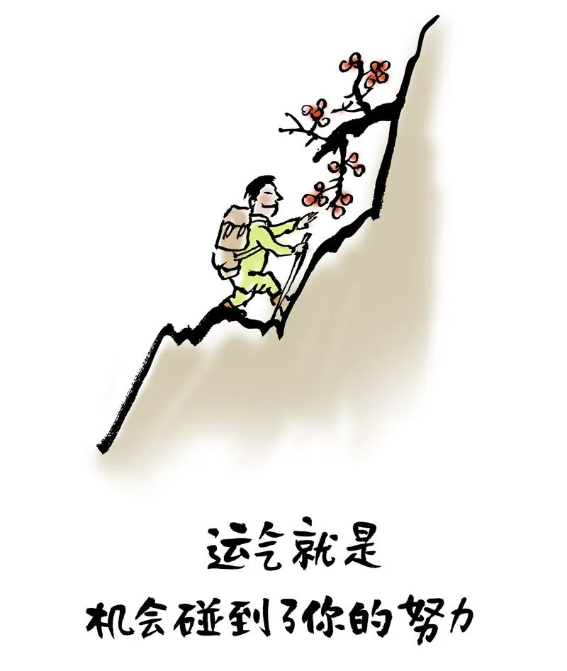
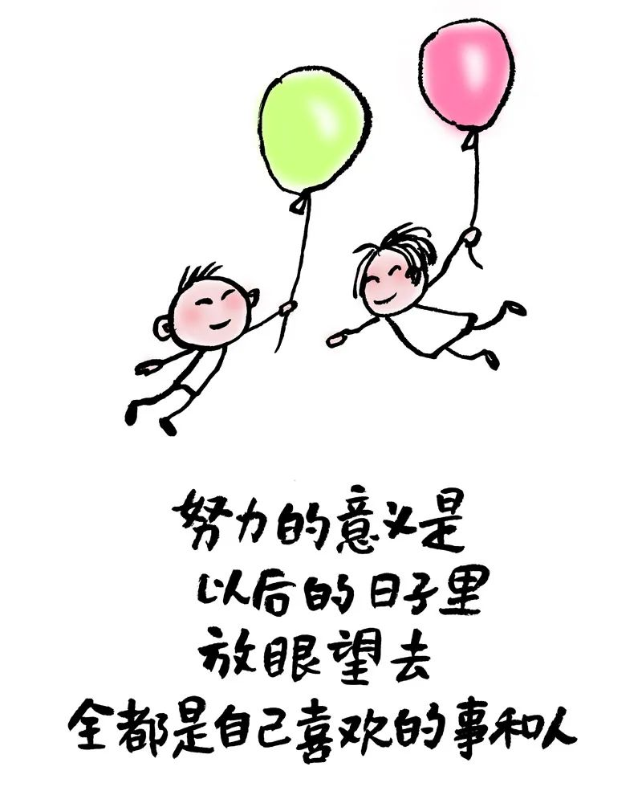

Slide 17
高二（2）班学生会
苦在当下
赢在未来
严中有爱

